Slide 1
Тақырып 13. Жер жұмыстарының картограммасы

Slide 2
Тік жобалау кезіндегі геодезиялық жұмыстар. Жер жұмыстарының картограммасы
Тік жоспарлау жобасы құрылыстың бас жоспарының құрамдас бөлігі болып табылады.
Ол рельефтің табиғи формаларын өзгерту және қолданыстағы және жобаланған құрылыстарды пайдалану үшін қажетті жағдайлар жасау мақсатында жасалады.

Slide 3
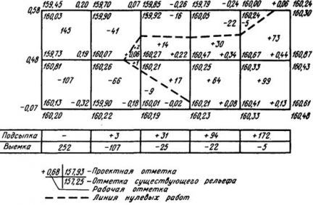
Тік жобалау үшін негіз ретінде квадраттар бойынша нивелирлеу нәтижелері бойынша жасалған топографиялық жоспарларды қолданады.
Әдетте, алдымен тік жоспарлаудың жалпы жобасын жер жұмыстарының картограммасы түрінде жасайды, содан кейін егжей-тегжейлі жоба жасайды, жобалық рельефті горизонтальдар мен ерекше нүктелердің биіктіктері көрсетеді.

Slide 4
Жер жұмыстарының картограммасы квадраттар торының негізінде жасалады, олардың әр шыңында алаңды нивелирлеу немесе жоспардағы көлденең интерполяция нәтижелері бойынша алынған жердің биіктігі жазылады.
Жобалық (қызыл) белгілер алаңдағы жобалық рельефті шешу шарттарына сүйене отырып есептеледі.

Slide 5
Егер жерді көлденең алаңға жоспарлау қажет болса, яғни үйінділер мен қазындылардың көлемі шамамен бір-біріне тең болса, онда көлденең жазықтықтың жобалық биіктігі әр шаршыдағы жердің барлық орташа биіктіктерінің орташа мәні ретінде есептеледі. Ол үшін барлық квадраттар үшін орташа жобалық биіктікті есептейді.

Slide 6
Көлденең алаңның жобалық биіктігін есептеудің екінші әдісінің формуласы:
Нпр. = (ΣН1 + 2ΣН2 + 3ΣН3 + 4ΣН4) / 4n
мұндағы: n-квадраттар саны;
ΣН1 - бір шаршыға кіретін шыңдар биіктіктерінің қосындысы;
ΣН2, ΣН3, ΣН4 – сәйкесінше екі, үш және төрт квадраттарға ортақ шыңдар биіктіктерінің қосындысы.

Slide 7
Жобалық биіктіктерді алғаннан кейін, жер жұмыстары картограммасында оларды жер биіктіктерінің астына жазады.
Жердің биіктігін жобалық биіктігінен азайту арқылы жұмыстық биіктікті анықтайды.

Slide 8
Егер квадрат нүктелерінің жұмыс биіктіктерінің таңбалары теріс болса, онда олардың арасындағы нөлдік жұмыс нүктелері анықталады:
Хo = |a| ∙ d / (|a| + |b|)
мұндағы Хо – нөлдік жұмыс нүктесіне дейінгі қашықтық;
| a |және| b / - тиісінше абсолюттік шама бойынша алынған шаршы жағының шыңдарындағы жұмыс биіктіктері;
d-шаршы жағының ұзындығы.

Slide 9
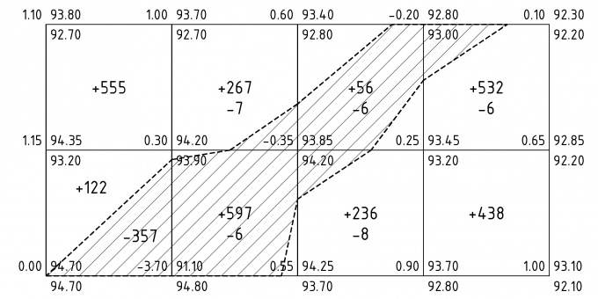
жұмыс биіктігі (а) шыңнан Хо қашықтығын салу арқылы нөлдік жұмыс нүктесі алынады.
Содан кейін квадраттың басқа жақтары бойынша нөлдік жұмыс нүктелерін дәл осылай анықтаңыз.
Алынған нүктелерді байланыстыра отырып, үйіндіні қазындыдан бөлетін нөлдік жұмыс сызығын анықтайды.
Әрі қарай, үйінділер мен қазындылардың көлемі картограммада жазылады

Slide 10
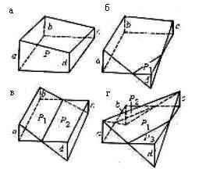

Slide 11
Үйінділер мен қазындылардың көлемдері келесі формулалар арқылы анықталынады:
а) егер квадраттың барлық төрт шыңының жұмыс биіктіктерінің таңбалары (a, b, C, d) бірдей болса, онда топырақ көлемі:
V = 1/4 P(a + b + c + d)
мұндағы Р-шаршы алаңы
б) егер квадраттың үш шыңының жұмыс биіктіктері (a, b, c) бірдей таңбада болса, ал d – төртінші шыңның биіктігі қарама-қарсы таңбаада болса, онда қазындылар мен үйінділердің көлемдері келесі формулалар бойынша есептеледі:
VҮ = 1/3P1 ∙ d
VҚ = 1/4P (a + b + c-d ) -1/3p1d
мұндағы Р-шаршы алаңы;
P1- d төбесі бар үшбұрыштың ауданы

Slide 12
в) егер квадраттың көршілес екі шыңының жұмыс биіктіктері бірдей таңбаға ие болса, ал басқа екі жұмыс биіктігі қарама-қарсы таңбаға ие болса, онда үйінді мен қазындының көлемін былай табады:
VҮ = 1/4Р 1 (A + b)
VҚ = 1/4Р2 (C + d)
мұндағы Р1 және Р2 – алаңда трапеция.
г) егер шаршының диагоналы бойынша екі шыңның (a және c) жұмыс биіктіктері бірдей, ал қалған екеуі (b және d) – қарама-қарсы болса, онда үйінді мен қазындының көлемін келесі формулалар бойынша есептейді:
VҮ = 1/4P1 (a + c)
VҚ = 1/3(P2b + P3d)
мұндағы Р1-алтыбұрыштың ауданы Р1 = Р - (Р2 + Р3)
P2 және P3-үшбұрыштардың аудандары.

Slide 13
Жер жұмыстарының көлемін есептеу кезінде барлық формулаларда жұмыстық биіктіктердің таңбаларын ескеру қажет. Үйінділердің көлемінде "плюс" таңбасы, ал қазындылардың көлемі "минус" таңбамен болады.
Жеке квадраттар бойынша есептелген үйінділер мен қазындылардың көлемі қосылады, осылайша жер жұмыстарының жалпы балансын анықтайды.

